Slide 1

Ⅲ. 사회·공동체와의 관계
3. 세계시민
2
173쪽
3 세계시민
02
지구적 차원의 도덕 문제를 어떻게 해결할 수 있을까?

Slide 2

Ⅲ. 사회·공동체와의 관계
3. 세계시민
02. 지구적 차원의 도덕 문제를 어떻게 해결할 수 있을까?
2
173쪽
학습 목표
세계시민이 갖추어야 할 도덕적 자세를 지닌다.
지구적 차원의 도덕 문제를 해결하기 위한 노력을 설명할 수 있다.

Slide 3
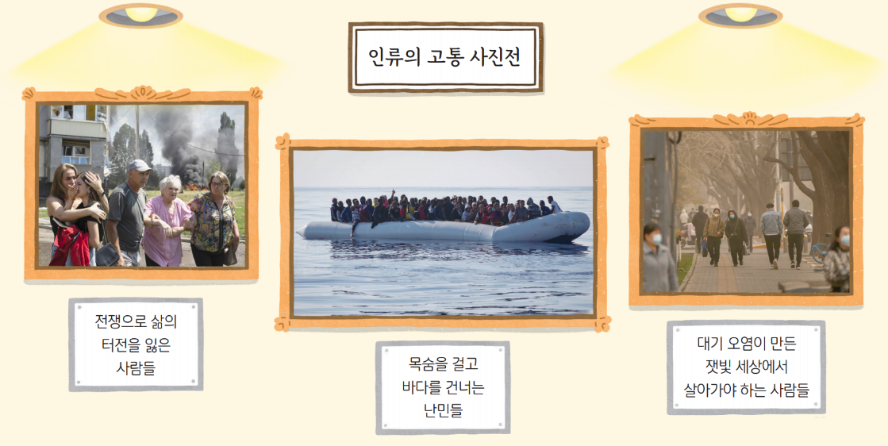
Ⅲ. 사회·공동체와의 관계
3. 세계시민
02. 지구적 차원의 도덕 문제를 어떻게 해결할 수 있을까?
2
173쪽
생각 열기
그림
활동
전쟁으로 삶의
터전을 잃은
사람들
대기 오염이 만든
잿빛 세상에서
살아가야 하는 사람들
목숨을 걸고
바다를 건너는
난민들

Slide 4



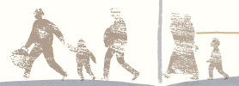
Ⅲ. 사회·공동체와의 관계
3. 세계시민
02. 지구적 차원의 도덕 문제를 어떻게 해결할 수 있을까?
2
173쪽
생각 열기
그림
활동
다음 사진전을 보고 고통받는 사람들에게 공감하며 응원하는 글을 방명록에 써 보자.
예시 답
목숨을 걸고 바다를 건널 때 얼마나 두려웠을까요? 난민들이 새로운 터전을 찾아서 행복하게 살았으면 좋겠어요.
전쟁으로 삶의 터전과 평화로운 일상을 잃어버리고 슬퍼하는 사람들을 보니 마음이 아파요. 하루빨리 전쟁이 끝나고 이곳에 다시 평화가 찾아와 사람들이 일상의 행복을 누릴 수 있기를 바라요.

Slide 5
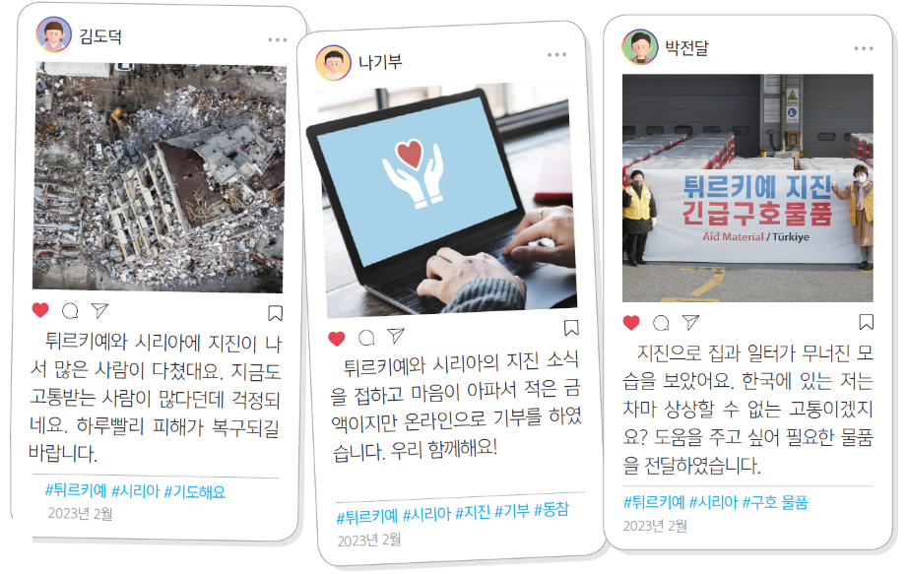

Ⅲ. 사회·공동체와의 관계
3. 세계시민
02. 지구적 차원의 도덕 문제를 어떻게 해결할 수 있을까?
2
174쪽
탐구하기
그림
활동
튀르키예와 시리아에 지진이 나서 많은 사람이 다쳤대요. 지금도 고통받는 사람이 많다던데 걱정되네요. 하루빨리 피해가 복구되길 바랍니다.
지진으로 집과 일터가 무너진 모습을 보았어요. 한국에 있는 저는 차마 상상할 수 없는 고통이겠지요? 도움을 주고 싶어 필요한 물품을 전달하였습니다.
튀르키예와 시리아의 지진 소식을 접하고 마음이 아파서 적은 금액이지만 온라인으로 기부를 하였습니다. 우리 함께해요!
#튀르키예 #시리아 #기도해요.
2023년 2월
#튀르키예 #시리아 #구호 물품
2023년 2월
#튀르키예 #시리아 #지진 #기부 #동참
2023년 2월

Slide 6
Ⅲ. 사회·공동체와의 관계
3. 세계시민
02. 지구적 차원의 도덕 문제를 어떻게 해결할 수 있을까?
2
174쪽
탐구하기
그림
활동
위 게시물을 작성한 사람들이 지진 피해국을 위해 위와 같은 행동을 한 까닭을 써 보자.
예시 답
게시물을 작성한 사람들은 지구촌 구성원을 사랑하는 마음으로 지진 피해국 사람들의 아픔에 공감하고, 그들을 돕고자 했기 때문이다.

Slide 7
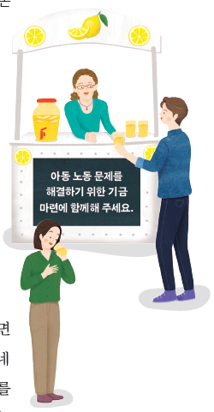
Ⅲ. 사회·공동체와의 관계
3. 세계시민
02. 지구적 차원의 도덕 문제를 어떻게 해결할 수 있을까?
2
175쪽
읽어 보기
다음 글을 읽어 보자.
미국에 사는 8살 비비안은 ◯◯국의 어린이들이 채석장에서 무거운 돌을 옮기는 노동을 하는 모습을 보고 충격에 빠졌다. 그는 제대로 된 식사와 임금을 보장받지 못한 채 온종일 일하는 어린이들이 있음을 알고 이들을 돕겠다고 결심하였다. 비비안은 ‘노동을 착취당하는 어린이 500명 돕기’라는 목표를 세우고, 매일 아침 집 앞에서 레모네이드를 만들어 팔며 모금 운동을 벌였다. 비비안이 정한 레모네이드 한 잔의 가격은 ‘마음이 우러나는 만큼’이었다.

Slide 8
Ⅲ. 사회·공동체와의 관계
3. 세계시민
02. 지구적 차원의 도덕 문제를 어떻게 해결할 수 있을까?
2
175쪽
읽어 보기
다음 글을 읽어 보자.
이 소식이 언론을 통해 알려지면서 비비안은 뉴욕 타임스 스퀘어에서 레모네이드를 판매할 수 있게 되었다. 그리고 수많은 사람의 관심과 후원 덕분에 모금 운동을 벌인지 173일 만에 목표했던 10만 달러라는 큰돈을 모을 수 있었다. 비비안은 모은 돈 전부를 노동을 착취당하는 어린이를 돕는 단체에 기부하였다. 이후에도 그는 사회적 기업을 설립해 레모네이드를 판매했고, 수익금을 어린이 후원 단체에 기부하고 있다. - 정학경, 《세상을 바꾼 10대들, 그들은 무엇이 달랐을까?》

Slide 9

Ⅲ. 사회·공동체와의 관계
3. 세계시민
02. 지구적 차원의 도덕 문제를 어떻게 해결할 수 있을까?
2
175쪽
학습하기
세계시민이 갖추어야 할 도덕적 자세
인류애 추구
인류 전체를 사랑하는 마음인 인류애를 추구하여 이들의 고통에 공감하며 모두가 인간다운 삶을 살아갈 수 있도록 노력해야 함.
연대 의식 추구
공동체의 구성원이 서로 연결되어 있다는 생각인 연대 의식을 추구하여 지구촌 문제를 함께 책임지려는 마음을 지녀야 함.

Slide 10
Ⅲ. 사회·공동체와의 관계
3. 세계시민
02. 지구적 차원의 도덕 문제를 어떻게 해결할 수 있을까?
2
175쪽
학습하기
세계시민이 갖추어야 할 도덕적 자세
보편적 가치 추구
시대와 장소를 초월하여 존중해야 할 가치인 보편적 가치를 추구하여 보편적 가치가 지구 공동체 안에서 잘 실현되도록 지속적인 관심을 기울여야 함.

Slide 11
Ⅲ. 사회·공동체와의 관계
3. 세계시민
02. 지구적 차원의 도덕 문제를 어떻게 해결할 수 있을까?
2
174쪽
빈칸 채우기
세계시민이 갖추어야 할 도덕적 자세
(1) 인류애 추구
① 인류애의 의미 : ① 인류 전체를 사랑하는 마음
💡 튀르키예 지진(2023) 때 모인 전 세계의 구호 물품
② 인류애를 바탕으로 고통받는 이들에게 공감하며 모두가 인간다운 삶을 살아갈 수 있도록 노력해야 함.
(2) 연대 의식 추구
① 연대 의식의 의미 : 공동체의 구성원이 서로 ② 연결 되어 있다는 생각
(1) 인류애 추구
① 인류애의 의미 : ① 인류 전체를 사랑하는 마음
💡 튀르키예 지진(2023) 때 모인 전 세계의 구호 물품
② 인류애를 바탕으로 고통받는 이들에게 공감하며 모두가 인간다운 삶을 살아갈 수 있도록 노력해야 함.
(2) 연대 의식 추구
① 연대 의식의 의미 : 공동체의 구성원이 서로 ② 연결 되어 있다는 생각
(1) 인류애 추구
① 인류애의 의미 : ① 인류 전체를 사랑하는 마음
💡 튀르키예 지진(2023) 때 모인 전 세계의 구호 물품
② 인류애를 바탕으로 고통받는 이들에게 공감하며 모두가 인간다운 삶을 살아갈 수 있도록 노력해야 함.
(2) 연대 의식 추구
① 연대 의식의 의미 : 공동체의 구성원이 서로 ② 연결 되어 있다는 생각
(1) 인류애 추구
① 인류애의 의미 : ① 인류 전체를 사랑하는 마음
💡 튀르키예 지진(2023) 때 모인 전 세계의 구호 물품
② 인류애를 바탕으로 고통받는 이들에게 공감하며 모두가 인간다운 삶을 살아갈 수 있도록 노력해야 함.
(2) 연대 의식 추구
① 연대 의식의 의미 : 공동체의 구성원이 서로 ② 연결 되어 있다는 생각

Slide 12
Ⅲ. 사회·공동체와의 관계
3. 세계시민
02. 지구적 차원의 도덕 문제를 어떻게 해결할 수 있을까?
2
174쪽
빈칸 채우기
세계시민이 갖추어야 할 도덕적 자세 (이어서)
② 지구촌 문제는 개인이나 일부 국가의 노력만으로는 해결하기 어려우므로 세계시민은 연대 의식을 바탕으로 지구촌 문제를 함께 ③ 책임 지려는 마음을 지녀야 함.
💡 “그 나라 일”이 아니라 “우리 지구의 일”
(3) 보편적 가치 추구
① 인간 존엄성, 자유, 평등, 정의, 평화 등의 보편적 가치가 지구 공동체 안에서 잘 실현되도록 지속적인 관심을 기울여야 함.
② 지구 공동체 구성원 모두를 위한 ④ 공동선 을 추구해야 함.
② 지구촌 문제는 개인이나 일부 국가의 노력만으로는 해결하기 어려우므로 세계시민은 연대 의식을 바탕으로 지구촌 문제를 함께 ③ 책임 지려는 마음을 지녀야 함.
💡 “그 나라 일”이 아니라 “우리 지구의 일”
(3) 보편적 가치 추구
① 인간 존엄성, 자유, 평등, 정의, 평화 등의 보편적 가치가 지구 공동체 안에서 잘 실현되도록 지속적인 관심을 기울여야 함.
② 지구 공동체 구성원 모두를 위한 ④ 공동선 을 추구해야 함.
② 지구촌 문제는 개인이나 일부 국가의 노력만으로는 해결하기 어려우므로 세계시민은 연대 의식을 바탕으로 지구촌 문제를 함께 ③ 책임 지려는 마음을 지녀야 함.
💡 “그 나라 일”이 아니라 “우리 지구의 일”
(3) 보편적 가치 추구
① 인간 존엄성, 자유, 평등, 정의, 평화 등의 보편적 가치가 지구 공동체 안에서 잘 실현되도록 지속적인 관심을 기울여야 함.
② 지구 공동체 구성원 모두를 위한 ④ 공동선 을 추구해야 함.
② 지구촌 문제는 개인이나 일부 국가의 노력만으로는 해결하기 어려우므로 세계시민은 연대 의식을 바탕으로 지구촌 문제를 함께 ③ 책임 지려는 마음을 지녀야 함.
💡 “그 나라 일”이 아니라 “우리 지구의 일”
(3) 보편적 가치 추구
① 인간 존엄성, 자유, 평등, 정의, 평화 등의 보편적 가치가 지구 공동체 안에서 잘 실현되도록 지속적인 관심을 기울여야 함.
② 지구 공동체 구성원 모두를 위한 ④ 공동선 을 추구해야 함.

Slide 13
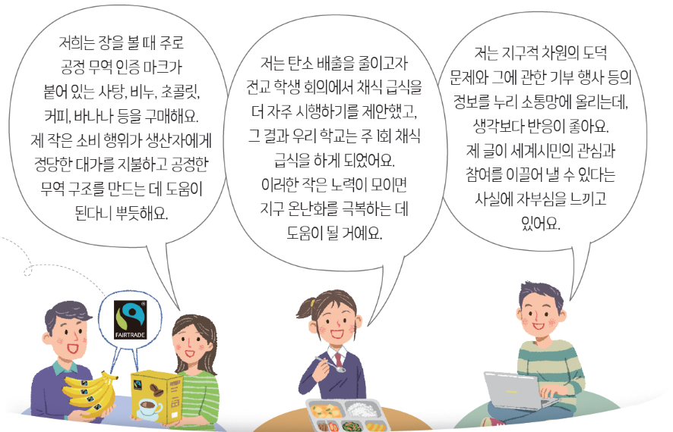

Ⅲ. 사회·공동체와의 관계
3. 세계시민
02. 지구적 차원의 도덕 문제를 어떻게 해결할 수 있을까?
2
176쪽
생각하기
그림
활동
11
저희는 장을 볼 때 주로
공정 무역 인증 마크가
붙어 있는 사탕, 비누, 초콜릿,
커피, 바나나 등을 구매해요.
제 작은 소비 행위가 생산자에게
정당한 대가를 지불하고 공정한
무역 구조를 만드는 데 도움이
된다니 뿌듯해요.
저는 지구적 차원의 도덕
문제와 그에 관한 기부 행사
등의 정보를 누리 소통망에
올리는데, 생각보다 반응이
좋아요. 제 글이 세계시민의
관심과 참여를 이끌어 낼 수
있다는 사실에 자부심을
느끼고 있어요.
저는 탄소 배출을 줄이고자
전교 학생 회의에서 채식 급식을
더 자주 시행하기를 제안했고,
그 결과 우리 학교는 주 1회 채식
급식을 하게 되었어요.
이러한 작은 노력이 모이면
지구 온난화를 극복하는 데
도움이 될 거예요.
더 알아보기

Slide 14


Ⅲ. 사회·공동체와의 관계
3. 세계시민
02. 지구적 차원의 도덕 문제를 어떻게 해결할 수 있을까?
2
176쪽
생각하기
그림
활동
더 알아보기
공정 무역
다양한 상품의 생산과 유통에 관해 친환경적 활동을 펼치고, 생산자에게 공정한 가격을 지급하도록 하는 무역 형태이다.
← 공정 무역 인증 마크
이 마크가 붙어 있는 상품은 국제 공정 무역 기구에서 공정 무역 인증을 받은 상품으로, 전 세계에서 찾아볼 수 있다.
더 알아보기

Slide 15
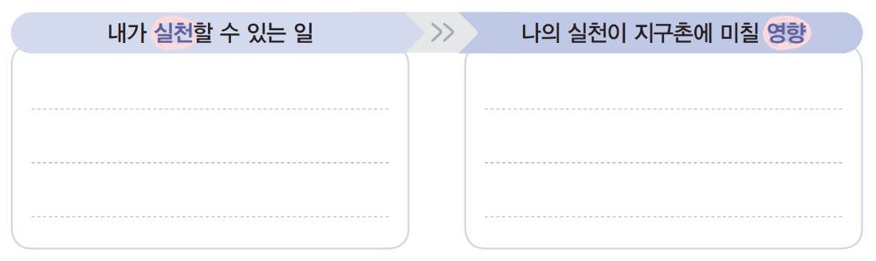
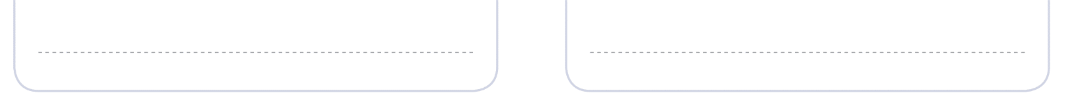
Ⅲ. 사회·공동체와의 관계
3. 세계시민
02. 지구적 차원의 도덕 문제를 어떻게 해결할 수 있을까?
2
176쪽
생각하기
그림
활동
위 그림과 같이 지구적 차원의 도덕 문제를 해결하기 위해 일상에서 내가 실천할 수 있는 일과 나의 실천이 지구촌에 미칠 영향을 써 보자.
예시 답
로컬 푸드 구매하기
식재료 유통 과정에서 발생하는 온실가스를 줄임으로써 탄소 중립을 실천할 수 있다.

Slide 16
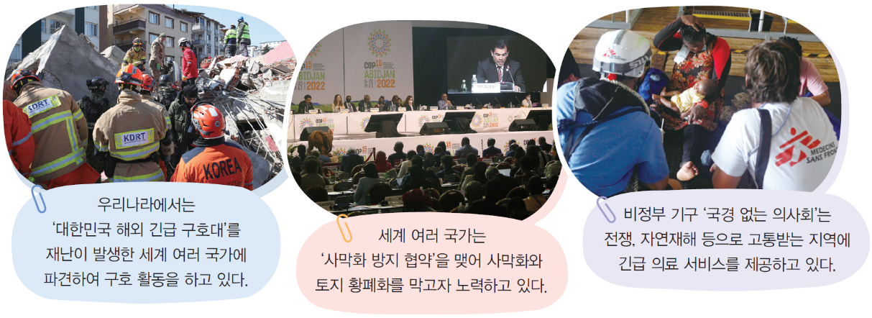
Ⅲ. 사회·공동체와의 관계
3. 세계시민
02. 지구적 차원의 도덕 문제를 어떻게 해결할 수 있을까?
2
177쪽
읽어 보기
다음 그림을 살펴보자.
우리나라에서는
‘대한민국 해외 긴급 구호대’를
재난이 발생한 세계 여러 국가에
파견하여 구호 활동을 하고 있다.
비정부 기구 ‘국경 없는 의사회’는
전쟁, 자연재해 등으로 고통받는 지역에
긴급 의료 서비스를 제공하고 있다.
세계 여러 국가는
‘사막화 방지 협약’을 맺어 사막화와 토지 황폐화를 막고자 노력하고 있다.

Slide 17
Ⅲ. 사회·공동체와의 관계
3. 세계시민
02. 지구적 차원의 도덕 문제를 어떻게 해결할 수 있을까?
2
177쪽
학습하기
지구적 차원의 도덕 문제를 해결하기 위한 노력
개인적 노력
공정 무역 상품 구매, 탄소 배출 감소 방법 제안, 지구적 차원의 도덕 문제 홍보 등
국가적 노력
관련 법과 제도 마련, 정부 차원의 구호 활동, 국제기구와의 협력 등
국제적 노력
국제기구를 통한 이해관계 조정, 국제 협약을 통한 국제 규범 설정, 비정부 기구 활동 등

Slide 18
Ⅲ. 사회·공동체와의 관계
3. 세계시민
02. 지구적 차원의 도덕 문제를 어떻게 해결할 수 있을까?
2
177쪽
빈칸 채우기
지구적 차원의 도덕 문제를 해결하기 위한 노력
(1) ⑤ 개인 적 노력 : 공정 무역 상품 구매, 탄소 배출 감소 방법 제안, 지구적 차원의 도덕 문제 홍보 등
💡 8살 비비안이 레모네이드를 팔아 아동 노동 반대 모금을 했다
(2) ⑥ 국가 적 노력 : 관련 법과 제도 마련, 정부 차원의 구호 활동, 국제기구와 협력 등
💡 대한민국 해외 긴급 구호대(KDRT) 파견
(3) ⑦ 국제 적 노력 : 국제기구를 통한 국가들 사이의 이해관계 조정, 국제 협약으로 국제 규범 설정, 비정부 기구 활동 등
💡 사막화 방지 협약, 국경 없는 의사회
(1) ⑤ 개인 적 노력 : 공정 무역 상품 구매, 탄소 배출 감소 방법 제안, 지구적 차원의 도덕 문제 홍보 등
💡 8살 비비안이 레모네이드를 팔아 아동 노동 반대 모금을 했다
(2) ⑥ 국가 적 노력 : 관련 법과 제도 마련, 정부 차원의 구호 활동, 국제기구와 협력 등
💡 대한민국 해외 긴급 구호대(KDRT) 파견
(3) ⑦ 국제 적 노력 : 국제기구를 통한 국가들 사이의 이해관계 조정, 국제 협약으로 국제 규범 설정, 비정부 기구 활동 등
💡 사막화 방지 협약, 국경 없는 의사회
(1) ⑤ 개인 적 노력 : 공정 무역 상품 구매, 탄소 배출 감소 방법 제안, 지구적 차원의 도덕 문제 홍보 등
💡 8살 비비안이 레모네이드를 팔아 아동 노동 반대 모금을 했다
(2) ⑥ 국가 적 노력 : 관련 법과 제도 마련, 정부 차원의 구호 활동, 국제기구와 협력 등
💡 대한민국 해외 긴급 구호대(KDRT) 파견
(3) ⑦ 국제 적 노력 : 국제기구를 통한 국가들 사이의 이해관계 조정, 국제 협약으로 국제 규범 설정, 비정부 기구 활동 등
💡 사막화 방지 협약, 국경 없는 의사회
(1) ⑤ 개인 적 노력 : 공정 무역 상품 구매, 탄소 배출 감소 방법 제안, 지구적 차원의 도덕 문제 홍보 등
💡 8살 비비안이 레모네이드를 팔아 아동 노동 반대 모금을 했다
(2) ⑥ 국가 적 노력 : 관련 법과 제도 마련, 정부 차원의 구호 활동, 국제기구와 협력 등
💡 대한민국 해외 긴급 구호대(KDRT) 파견
(3) ⑦ 국제 적 노력 : 국제기구를 통한 국가들 사이의 이해관계 조정, 국제 협약으로 국제 규범 설정, 비정부 기구 활동 등
💡 사막화 방지 협약, 국경 없는 의사회
(1) ⑤ 개인 적 노력 : 공정 무역 상품 구매, 탄소 배출 감소 방법 제안, 지구적 차원의 도덕 문제 홍보 등
💡 8살 비비안이 레모네이드를 팔아 아동 노동 반대 모금을 했다
(2) ⑥ 국가 적 노력 : 관련 법과 제도 마련, 정부 차원의 구호 활동, 국제기구와 협력 등
💡 대한민국 해외 긴급 구호대(KDRT) 파견
(3) ⑦ 국제 적 노력 : 국제기구를 통한 국가들 사이의 이해관계 조정, 국제 협약으로 국제 규범 설정, 비정부 기구 활동 등
💡 사막화 방지 협약, 국경 없는 의사회
(1) ⑤ 개인 적 노력 : 공정 무역 상품 구매, 탄소 배출 감소 방법 제안, 지구적 차원의 도덕 문제 홍보 등
💡 8살 비비안이 레모네이드를 팔아 아동 노동 반대 모금을 했다
(2) ⑥ 국가 적 노력 : 관련 법과 제도 마련, 정부 차원의 구호 활동, 국제기구와 협력 등
💡 대한민국 해외 긴급 구호대(KDRT) 파견
(3) ⑦ 국제 적 노력 : 국제기구를 통한 국가들 사이의 이해관계 조정, 국제 협약으로 국제 규범 설정, 비정부 기구 활동 등
💡 사막화 방지 협약, 국경 없는 의사회
(1) ⑤ 개인 적 노력 : 공정 무역 상품 구매, 탄소 배출 감소 방법 제안, 지구적 차원의 도덕 문제 홍보 등
💡 8살 비비안이 레모네이드를 팔아 아동 노동 반대 모금을 했다
(2) ⑥ 국가 적 노력 : 관련 법과 제도 마련, 정부 차원의 구호 활동, 국제기구와 협력 등
💡 대한민국 해외 긴급 구호대(KDRT) 파견
(3) ⑦ 국제 적 노력 : 국제기구를 통한 국가들 사이의 이해관계 조정, 국제 협약으로 국제 규범 설정, 비정부 기구 활동 등
💡 사막화 방지 협약, 국경 없는 의사회
Notes:
윤리적 소비 (177쪽 자료)
환경·사회·인권 같은 도덕적 가치를 기준으로 사는 것: 친환경, 동물 복지, 기부 연계, 공정 무역 상품.

Slide 19
Ⅲ. 사회·공동체와의 관계
3. 세계시민
02. 지구적 차원의 도덕 문제를 어떻게 해결할 수 있을까?
2
177쪽
더해 보기
딜레마 · 나라면?
“우리나라에도 어려운 사람이 많은데 왜 지구촌 문제까지 신경 써야 해?”
A — 우리나라부터
B — 둘 다 함께
❓ 세계시민으로서 어떻게 답할까?
“우리나라에도 어려운 사람이 많은데 왜 지구촌 문제까지 신경 써야 해?”
A — 우리나라부터
B — 둘 다 함께
❓ 세계시민으로서 어떻게 답할까?
Notes:
교과서 183쪽 문제를 토론으로
둘 중 하나를 고르는 문제가 아님을 끌어낸다. 상호 의존성: 기후 변화, 감염병, 난민은 국경을 가리지 않는다.

Slide 20
Ⅲ. 사회·공동체와의 관계
3. 세계시민
02. 지구적 차원의 도덕 문제를 어떻게 해결할 수 있을까?
2
177쪽
더해 보기
세계 기념일 맞히기
3월 22일 · 세계 물의 날
6월 5일 · 세계 환경의 날
6월 20일 · 세계 난민의 날
10월 17일 · 세계 빈곤 퇴치의 날
Notes:
➕ 178~179쪽 말판 놀이 맛보기
날짜를 먼저 보여 주고 무슨 날인지 맞히게 한다. 국제 연합은 지구촌 문제를 알리려고 여러 기념일을 정했다.

Slide 21
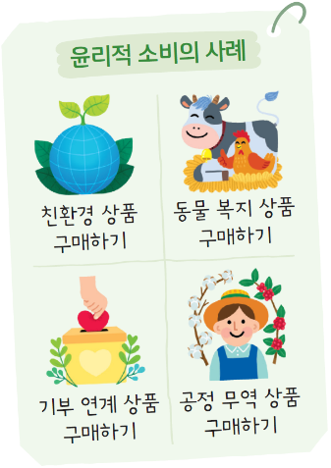
Ⅲ. 사회·공동체와의 관계
3. 세계시민
02. 지구적 차원의 도덕 문제를 어떻게 해결할 수 있을까?
2
177쪽
자료+
지구촌을 더 나은 방향으로 이끄는 윤리적 소비
윤리적 소비란 환경, 사회, 인권 등 도덕적 가치를 기준으로 삼아 상품이나 서비스를 구매하는 것을 말한다. 최근 들어 이러한 윤리적 소비를 지향하는 사람들이 많아졌다. 이들은 도덕적 가치를 위배하는 기업의 상품을 구매하지 않거나 사회적 책임을 다하는 기업의 상품을 구매하는 등 적극적인 소비 활동을 한다.
이러한 소비자들의 변화에 발맞추어 기업도 환경이나 동물 복지를 고려한 상품을 만들거나 사회적 책임을 다하는 경영 방식을 강조하고 있다. 이처럼 윤리적 소비는 지구촌을 더 나은 방향으로 이끄는 적극적인 사회 참여의 한 방법으로 자리 잡고 있다.
윤리적 소비의 사례
친환경 상품 구매하기
동물 복지 상품 구매하기
기부 연계 상품 구매하기
공정 무역 상품 구매하기

Slide 22

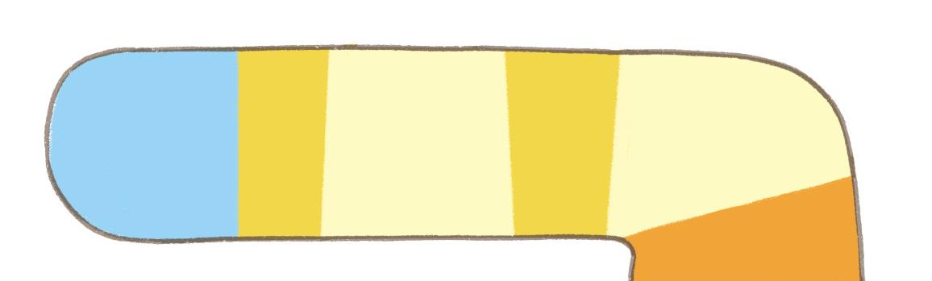


Ⅲ. 사회·공동체와의 관계
3. 세계시민
02. 지구적 차원의 도덕 문제를 어떻게 해결할 수 있을까?
2
178쪽
더 깊이 실천하기
지구촌 말판 놀이를 하며 인류의 고통에 공감하기
모둠별로 다음 <활동 방법>에 따라 지구촌 말판 놀이를 해 보고, 인류의 고통에 공감하며 지구촌 문제를 해결하기 위한 방안을 생각해 보자.
활동 방법
예시 답
양치할 때 양치 컵을 사용한다.
정수기를 설치한다.
절망스럽고, 스스로를 원망할 것이다.
세계 물의 날
(3월 22일)
물 부족 문제를 해결하기 위해 일상에서 실천할 수 있는 일을 두 가지 말해 보자.
세계 보건의 날
(4월 7일)
병에 걸렸지만 돈이 없어 약을 구할 수 없다면 어떤 기분일지 말해
보자.
교실을 한 바퀴 돌며
“나는 세계시민입니다.”
라고 외치기

Slide 23
Ⅲ. 사회·공동체와의 관계
3. 세계시민
02. 지구적 차원의 도덕 문제를 어떻게 해결할 수 있을까?
2
178쪽
더 깊이 실천하기
지구촌 말판 놀이를 하며 인류의 고통에 공감하기
활동 방법
모둠별로 다음 <활동 방법>에 따라 지구촌 말판 놀이를 해 보고, 인류의 고통에 공감하며 지구촌 문제를 해결하기 위한 방안을 생각해 보자.
<활동 자료 4>를 활용하여 주사위와 자신의 말을 만든다.
모둠원끼리 순서를 정해 주사위를 던지고, 나온 수만큼 자신의 말을 이동한다.
말이 도착한 곳에 제시된 내용을 큰 소리로 읽고 수행한다. 수행하지 못한 경우 다음 차례에 한 번 쉰다.
말이 초록색 칸에 도착하면 제시된 내용에 따라 나의 행동을 성찰해 보고, 해당하는 경우에만 말을 움직인다.
도착점에 가장 먼저 들어오는 사람이 승리하며, 모든 말이 도착하면 말판 놀이가 끝난다.
활동 방법

Slide 24


Ⅲ. 사회·공동체와의 관계
3. 세계시민
02. 지구적 차원의 도덕 문제를 어떻게 해결할 수 있을까?
2
178쪽
더 깊이 실천하기
지구촌 말판 놀이를 하며 인류의 고통에 공감하기
모둠별로 다음 <활동 방법>에 따라 지구촌 말판 놀이를 해 보고, 인류의 고통에 공감하며 지구촌 문제를 해결하기 위한 방안을 생각해 보자.
활동 방법
예시 답
늑대, 담비, 수달, 표범, 두루미 등
세계 생물 다양성의 날
(5월 22일)
멸종 위기에 처한 동물을
한 가지 이상 말해 보자.
평소에 장을 볼 때
장바구니가 아닌 일회용 봉투를 사용한다면
뒤로 1칸 가기
‘세계시민’으로
4행시 짓기

Slide 25
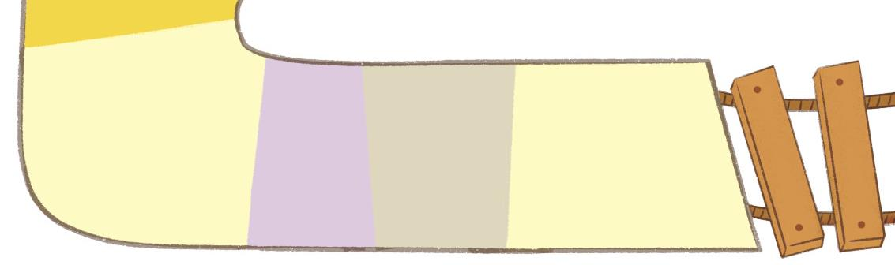




Ⅲ. 사회·공동체와의 관계
3. 세계시민
02. 지구적 차원의 도덕 문제를 어떻게 해결할 수 있을까?
2
178쪽
더 깊이 실천하기
지구촌 말판 놀이를 하며 인류의 고통에 공감하기
모둠별로 다음 <활동 방법>에 따라 지구촌 말판 놀이를 해 보고, 인류의 고통에 공감하며 지구촌 문제를 해결하기 위한 방안을 생각해 보자.
활동 방법
예시 답
국제 연합에서는
지구촌 문제를
알리고자 다양한
세계 기념일을
지정했어요.
육식을 줄이고 채식을 늘린다.
장을 볼 때 장바구니를 사용한다. 플라스틱병에 담긴 생수를 구매하지 않고 텀블러를 사용한다.
세계 환경의 날
(6월 5일)
탄소 배출을 줄일 수 있는 좋은 식습관에 관해 말해 보자.
세계 해양의 날
(6월 8일)
플라스틱 없는 일상을 실천하기 위한 방법을 두 가지 말해 보자.
한 번 쉬기
바람을 타고 올라가기

Slide 26
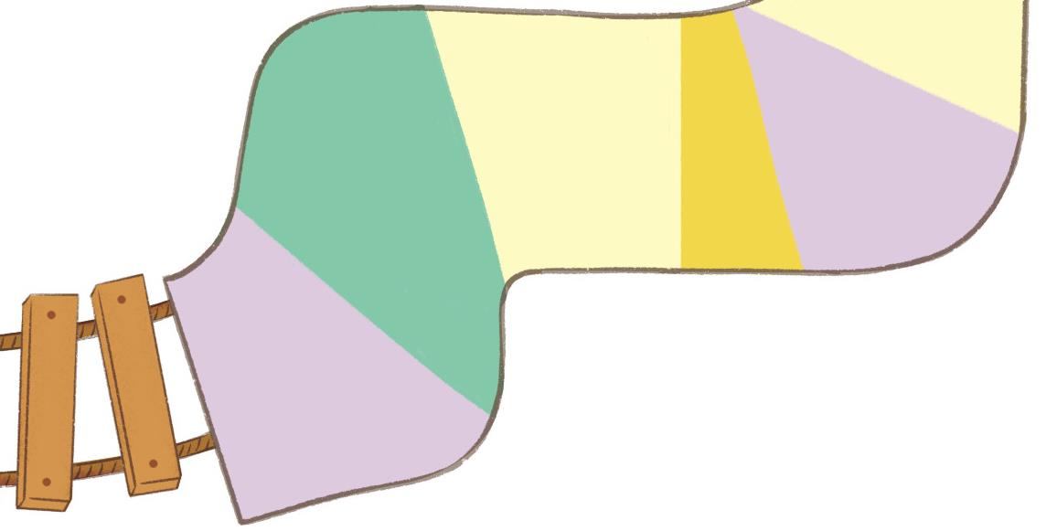
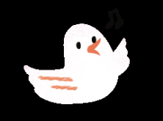



Ⅲ. 사회·공동체와의 관계
3. 세계시민
02. 지구적 차원의 도덕 문제를 어떻게 해결할 수 있을까?
2
178쪽
더 깊이 실천하기
지구촌 말판 놀이를 하며 인류의 고통에 공감하기
모둠별로 다음 <활동 방법>에 따라 지구촌 말판 놀이를 해 보고, 인류의 고통에 공감하며 지구촌 문제를 해결하기 위한 방안을 생각해 보자.
활동 방법
예시 답
인류의 고통에
관심을 기울이고
국제 뉴스를
검색해 보았다면
앞으로 2칸 가기
세계 사막화 방지의 날
(6월 17일)
사막화를 방지하기 위해
일상에서 실천할 수
있는 일을 말해 보자.
1등 말과
자리 바꾸기
다음 차례에 주사위를 굴려서 짝수가 나오면 바로 탈출할 수 있다.
나무를 심는다. 쓰레기를 분리배출한다.

Slide 27

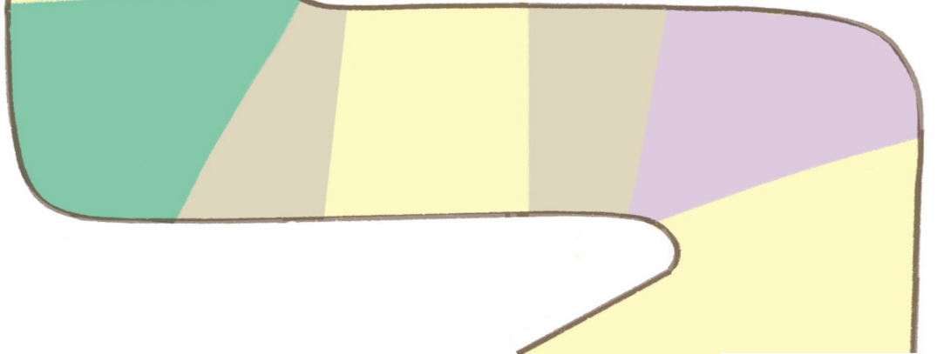



Ⅲ. 사회·공동체와의 관계
3. 세계시민
02. 지구적 차원의 도덕 문제를 어떻게 해결할 수 있을까?
2
178쪽
더 깊이 실천하기
지구촌 말판 놀이를 하며 인류의 고통에 공감하기
모둠별로 다음 <활동 방법>에 따라 지구촌 말판 놀이를 해 보고, 인류의 고통에 공감하며 지구촌 문제를 해결하기 위한 방안을 생각해 보자.
활동 방법
예시 답
지구촌 문제와
그 해결 방안을
탐구하는
교내 자율 동아리를 개설하였다면
앞으로 2칸 가기
세계 평화의 날
(9월 21일)
전쟁의 문제점을
세 가지 이상
말해 보자.
바람을
타고
내려가기
비행기를
타고
올라가기
주사위 한번 더 던지기
세계 난민의 날
(6월 20일)
내가 삶의 근거지를
잃은 난민이라면
어떤 기분일지 말해 보자.
교육받을 권리를 침해한다.
환경을 파괴한다. 사람들의 안전과 생명을 위협한다.
평범한 일상을 꿈꿀 수 없어 절망스러울 것이다.

Slide 28

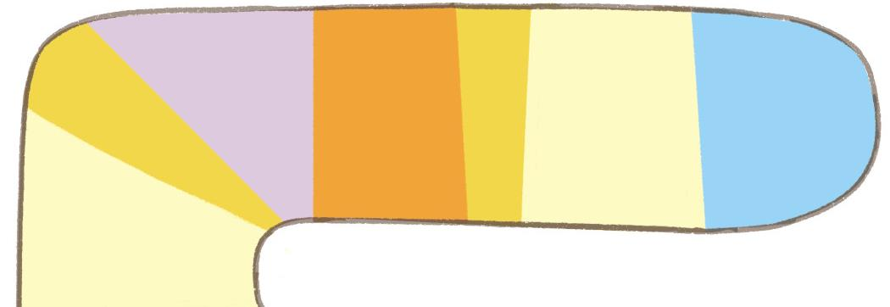



Ⅲ. 사회·공동체와의 관계
3. 세계시민
02. 지구적 차원의 도덕 문제를 어떻게 해결할 수 있을까?
2
178쪽
더 깊이 실천하기
지구촌 말판 놀이를 하며 인류의 고통에 공감하기
모둠별로 다음 <활동 방법>에 따라 지구촌 말판 놀이를 해 보고, 인류의 고통에 공감하며 지구촌 문제를 해결하기 위한 방안을 생각해 보자.
활동 방법
예시 답
세계 인간 연대의 날
(12월 20일)
세계시민으로서
연대 의식을 지니는 것이
중요한 까닭을 말해 보자.
다음 차례에 주사위를 굴려서 홀수가
나오면 바로
탈출할 수
있다.
’내가 생각하는
세계시민은 ____이다.
왜냐하면 ______하기
때문이다.’ 라는
문장 완성하기
세계 빈곤 퇴치의 날
(10월 17일)
세계 빈곤 문제를 해결하기
위해 내가 할 수 있는 일을
말해 보자.
국제 뉴스를 찾아보며 빈곤 문제에 관심을 기울인다.
지구촌 구성원들은 서로 영향을 주고받으며 살아가므로 연대 의식이 중요해졌다.

Slide 29
Ⅲ. 사회·공동체와의 관계
3. 세계시민
02. 지구적 차원의 도덕 문제를 어떻게 해결할 수 있을까?
2
179쪽
스스로 성찰하기
세계시민으로서 지구적 차원의 도덕 문제를 해결하기 위해 내가 할 수 있는 일을 떠올리며 나의 다짐을 써 보자.
나의 다짐
예시 답
세계시민으로서 환경 파괴 문제를 해결하기 위해 플라스틱으로 만든 물건을 사용하지 않으려고 노력해야겠다.

Slide 30
Ⅲ. 사회·공동체와의 관계
3. 세계시민
02. 지구적 차원의 도덕 문제를 어떻게 해결할 수 있을까?
2
173쪽
1분 체크
학습지 1분 체크 · 맞으면 ○, 틀리면 ✕
1. 연대 의식은 책임감 있는 마음을 포함하지 않는다. ( ○ / ✕ ) ✕
2. 개인의 작은 실천은 지구적 차원의 도덕 문제를 해결하는 데 도움이 되지 않는다. ( ○ / ✕ ) ✕
3. 비정부 기구는 세계시민들이 자발적으로 구성한 기구이다. ( ○ / ✕ ) ○
4. 지구촌 전체가 함께 힘을 모으면 당장 해결하기 어려운 문제도 조금씩 변화시킬 수 있다. ( ○ / ✕ ) ○
1. 연대 의식은 책임감 있는 마음을 포함하지 않는다. ( ○ / ✕ ) ✕
2. 개인의 작은 실천은 지구적 차원의 도덕 문제를 해결하는 데 도움이 되지 않는다. ( ○ / ✕ ) ✕
3. 비정부 기구는 세계시민들이 자발적으로 구성한 기구이다. ( ○ / ✕ ) ○
4. 지구촌 전체가 함께 힘을 모으면 당장 해결하기 어려운 문제도 조금씩 변화시킬 수 있다. ( ○ / ✕ ) ○
1. 연대 의식은 책임감 있는 마음을 포함하지 않는다. ( ○ / ✕ ) ✕
2. 개인의 작은 실천은 지구적 차원의 도덕 문제를 해결하는 데 도움이 되지 않는다. ( ○ / ✕ ) ✕
3. 비정부 기구는 세계시민들이 자발적으로 구성한 기구이다. ( ○ / ✕ ) ○
4. 지구촌 전체가 함께 힘을 모으면 당장 해결하기 어려운 문제도 조금씩 변화시킬 수 있다. ( ○ / ✕ ) ○
1. 연대 의식은 책임감 있는 마음을 포함하지 않는다. ( ○ / ✕ ) ✕
2. 개인의 작은 실천은 지구적 차원의 도덕 문제를 해결하는 데 도움이 되지 않는다. ( ○ / ✕ ) ✕
3. 비정부 기구는 세계시민들이 자발적으로 구성한 기구이다. ( ○ / ✕ ) ○
4. 지구촌 전체가 함께 힘을 모으면 당장 해결하기 어려운 문제도 조금씩 변화시킬 수 있다. ( ○ / ✕ ) ○
1. 연대 의식은 책임감 있는 마음을 포함하지 않는다. ( ○ / ✕ ) ✕
2. 개인의 작은 실천은 지구적 차원의 도덕 문제를 해결하는 데 도움이 되지 않는다. ( ○ / ✕ ) ✕
3. 비정부 기구는 세계시민들이 자발적으로 구성한 기구이다. ( ○ / ✕ ) ○
4. 지구촌 전체가 함께 힘을 모으면 당장 해결하기 어려운 문제도 조금씩 변화시킬 수 있다. ( ○ / ✕ ) ○
Notes:
학생들이 손으로 ○(머리 위 동그라미) / ✕(팔 엇갈리기)를 먼저 표시한 뒤 클릭해 정답을 보여 준다. ✕ 문장은 어디를 고치면 맞는지 묻는다.

Slide 31
Ⅲ. 사회·공동체와의 관계
3. 세계시민
02. 지구적 차원의 도덕 문제를 어떻게 해결할 수 있을까?
2
173쪽
함께 해 보기
어떤 차원의 노력일까?
어느 칸일까? 개인적 · 국가적 · 국제적
1. 공정 무역 초콜릿을 산다 → 개인적 (윤리적 소비)
2. 해외 긴급 구호대를 보낸다 → 국가적 (정부의 구호)
3. 여러 나라가 사막화 방지 협약을 맺었다 → 국제적 (국제 협약)
4. 채식 급식을 제안한다 → 개인적 (탄소 줄이기)
5. 국경 없는 의사회가 긴급 의료를 제공한다 → 국제적 (비정부 기구)
6. 지구촌 문제와 관련된 법을 만든다 → 국가적 (법과 제도)
어느 칸일까? 개인적 · 국가적 · 국제적
1. 공정 무역 초콜릿을 산다 → 개인적 (윤리적 소비)
2. 해외 긴급 구호대를 보낸다 → 국가적 (정부의 구호)
3. 여러 나라가 사막화 방지 협약을 맺었다 → 국제적 (국제 협약)
4. 채식 급식을 제안한다 → 개인적 (탄소 줄이기)
5. 국경 없는 의사회가 긴급 의료를 제공한다 → 국제적 (비정부 기구)
6. 지구촌 문제와 관련된 법을 만든다 → 국가적 (법과 제도)
어느 칸일까? 개인적 · 국가적 · 국제적
1. 공정 무역 초콜릿을 산다 → 개인적 (윤리적 소비)
2. 해외 긴급 구호대를 보낸다 → 국가적 (정부의 구호)
3. 여러 나라가 사막화 방지 협약을 맺었다 → 국제적 (국제 협약)
4. 채식 급식을 제안한다 → 개인적 (탄소 줄이기)
5. 국경 없는 의사회가 긴급 의료를 제공한다 → 국제적 (비정부 기구)
6. 지구촌 문제와 관련된 법을 만든다 → 국가적 (법과 제도)
어느 칸일까? 개인적 · 국가적 · 국제적
1. 공정 무역 초콜릿을 산다 → 개인적 (윤리적 소비)
2. 해외 긴급 구호대를 보낸다 → 국가적 (정부의 구호)
3. 여러 나라가 사막화 방지 협약을 맺었다 → 국제적 (국제 협약)
4. 채식 급식을 제안한다 → 개인적 (탄소 줄이기)
5. 국경 없는 의사회가 긴급 의료를 제공한다 → 국제적 (비정부 기구)
6. 지구촌 문제와 관련된 법을 만든다 → 국가적 (법과 제도)
어느 칸일까? 개인적 · 국가적 · 국제적
1. 공정 무역 초콜릿을 산다 → 개인적 (윤리적 소비)
2. 해외 긴급 구호대를 보낸다 → 국가적 (정부의 구호)
3. 여러 나라가 사막화 방지 협약을 맺었다 → 국제적 (국제 협약)
4. 채식 급식을 제안한다 → 개인적 (탄소 줄이기)
5. 국경 없는 의사회가 긴급 의료를 제공한다 → 국제적 (비정부 기구)
6. 지구촌 문제와 관련된 법을 만든다 → 국가적 (법과 제도)
어느 칸일까? 개인적 · 국가적 · 국제적
1. 공정 무역 초콜릿을 산다 → 개인적 (윤리적 소비)
2. 해외 긴급 구호대를 보낸다 → 국가적 (정부의 구호)
3. 여러 나라가 사막화 방지 협약을 맺었다 → 국제적 (국제 협약)
4. 채식 급식을 제안한다 → 개인적 (탄소 줄이기)
5. 국경 없는 의사회가 긴급 의료를 제공한다 → 국제적 (비정부 기구)
6. 지구촌 문제와 관련된 법을 만든다 → 국가적 (법과 제도)
어느 칸일까? 개인적 · 국가적 · 국제적
1. 공정 무역 초콜릿을 산다 → 개인적 (윤리적 소비)
2. 해외 긴급 구호대를 보낸다 → 국가적 (정부의 구호)
3. 여러 나라가 사막화 방지 협약을 맺었다 → 국제적 (국제 협약)
4. 채식 급식을 제안한다 → 개인적 (탄소 줄이기)
5. 국경 없는 의사회가 긴급 의료를 제공한다 → 국제적 (비정부 기구)
6. 지구촌 문제와 관련된 법을 만든다 → 국가적 (법과 제도)
Notes:
세계시민의 자세와 노력을 구분하고, 말판 미션을 뽑아 수행해 보자.
수업실 활동 화면(act.html)과 같은 활동입니다.

Slide 32
Ⅲ. 사회·공동체와의 관계
3. 세계시민
02. 지구적 차원의 도덕 문제를 어떻게 해결할 수 있을까?
2
173쪽
함께 해 보기
지구촌 말판 미션 뽑기
모둠이 번호를 하나 골라 미션 수행!
1. 물 부족을 줄이려고 일상에서 할 일 두 가지
2. 약을 살 돈이 없다면 어떤 기분일까?
3. ‘세계시민’으로 4행시 짓기
4. 멸종 위기 동물 하나 이상 말하기
5. 플라스틱 없는 하루를 위한 방법 두 가지
6. 전쟁의 문제점 세 가지
7. 내가 난민이라면 어떤 기분일까?
8. 연대 의식이 중요한 까닭
9. “내가 생각하는 세계시민은 ___이다” 완성하기
Notes:
세계시민의 자세와 노력을 구분하고, 말판 미션을 뽑아 수행해 보자.
수업실 활동 화면(act.html)과 같은 활동입니다.

Slide 33
Ⅲ. 사회·공동체와의 관계
3. 세계시민
02. 지구적 차원의 도덕 문제를 어떻게 해결할 수 있을까?
2
173쪽
함께 해 보기
세계시민으로서 나의 다짐
빈칸을 채워 문장을 완성해 보자
✍️ 나의 다짐 예) 간식은 공정 무역 표시를 먼저 찾아보고, 한 달에 한 번 국제 뉴스를 찾아 가족과 이야기하겠다
빈칸을 채워 문장을 완성해 보자
✍️ 나의 다짐 예) 간식은 공정 무역 표시를 먼저 찾아보고, 한 달에 한 번 국제 뉴스를 찾아 가족과 이야기하겠다
Notes:
세계시민의 자세와 노력을 구분하고, 말판 미션을 뽑아 수행해 보자.
수업실 활동 화면(act.html)과 같은 활동입니다.

Slide 34

다음 시간에는
“4. 과학과 윤리 –
01. 과학기술의 유용성과 한계는 무엇일까?”를
배워 보아요.

